Slide 1
Trentino – Alto Adige

Slide 2
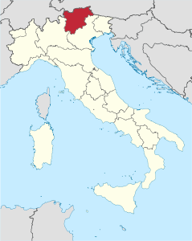
Il Trentino-Alto Adige è una delle 20 regioni di Italia.

Slide 3
I DATI
SUPERFICE:13 607 km² ABITANTI:1 046 851
DENSITA:76,93 ab./km² CAPOLUOGO: Trento

Slide 4
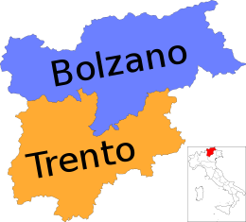
LE PROVINCE
Trentino – Alto Adige ha solo 2 province:
Bolzano
Trento

Slide 5
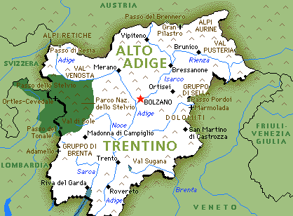
I CONFINI
-nord - l’Austria
-sud - il Veneto e la Lombardia
-est - il Veneto
-Ovest - la Svizzera e la Lombardia.

Slide 6
IL CLIMA
In Trentino Alto-Adige il clima è di tipo alpino, con inverni rigidi e nevosi ed estati brevi e tiepide. Durante l’inverno ci sono abbondanti e frequenti nevicate, mentre in primavera e autunno piove spesso.

Slide 7
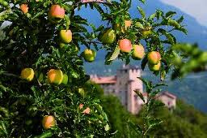
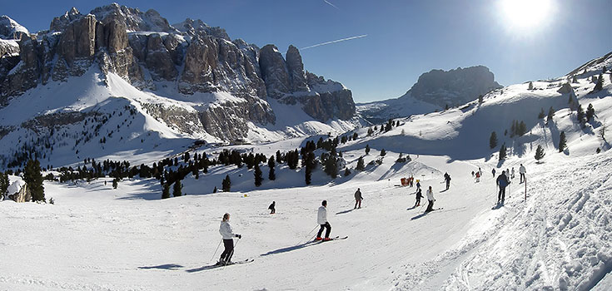
ATTIVITA’ ECONOMICHE
Nel Trentino – Alto Adige si producono molto uva, frutta, specialmente le mele, e i formaggi.
Qui e diffusa la lavorazione del ferro, del legno
e della carta.
Molto presenti sono anche i impianti sciistici.

Slide 8
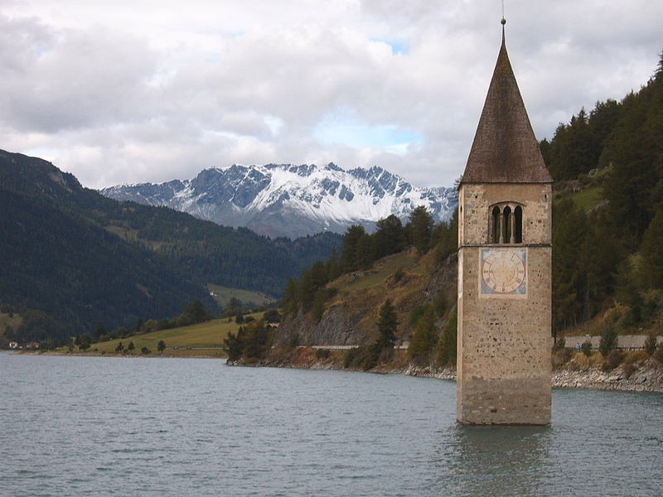
I LAGHI
Trentino – Alto Adige ha tanti laghi di piccole dimensioni. I piu conosciuti sono:
- il Lago di Resia
-il Lago di Zoccolo
-il Lago di Fortezza
-il Lago di Rio di Pusteria
-il Lago di Valdaora.

Slide 9
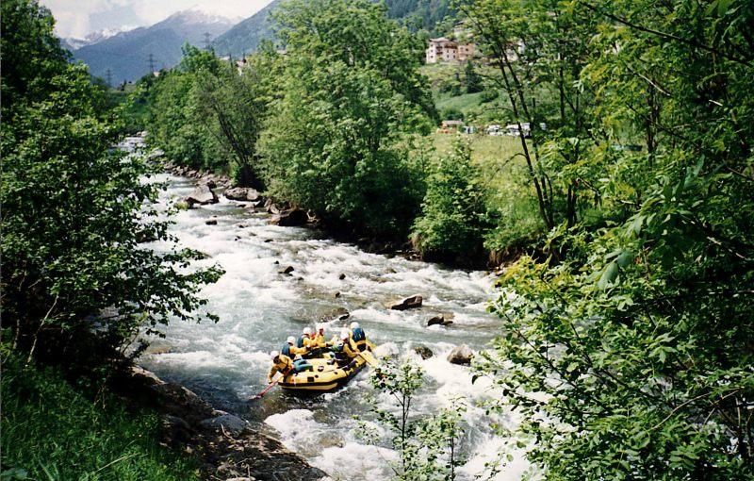
I FIUMI
I fiumi piu grandi sono:
-Adige
-Rienza
-Noce
-Sarca
-Isarco

Slide 10
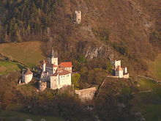
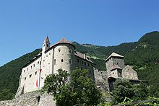
I CASTELI
Trentino - Alto Adige ha piu di 30 casteli. I piu conosciuti sono:
-Castel Tirolo
-Castel Roncolo
-Castello del Buonconsiglio di Trento.
-Castel Trostburg

Slide 11
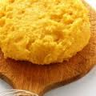
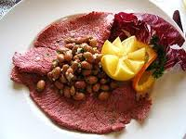
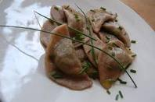
PIATTI TIPICI
Polenta di patate
Carne Salada e fagioli
Ravioli della Val Pusteria
Probusti

Slide 12
IL NOME
La regione ha due nomi perché è composta da due regioni. La parte Trentino ha preso il nome dal capoluogo Trento. La parte Alto Adige si chiama così perché è situata nel bacino del corso superiore di questo fiume.

Slide 13
indicazione delle fonti:
https://sites.google.com/a/vendraminiscuole.it/regioni_italia_a/trentinoaltoadige
http://www.mondimedievali.net/castelli/Trentino/trento/provincia.htm
http://www.mercatiaconfronto.it/index.php?option=com_content&view=article&id=2230&Itemid=960&lang=it

Slide 14
FINE

